Slide 1
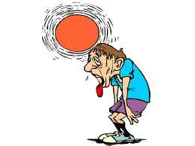
QUÉ TIEMPO HACE?
Lasana Trawally

Slide 2
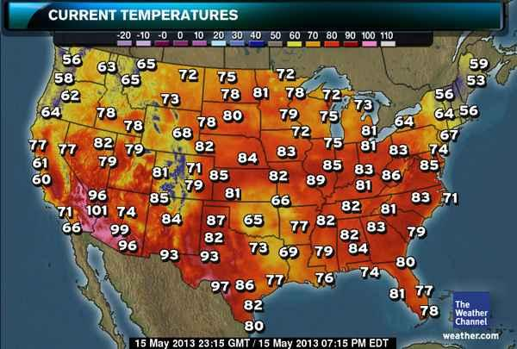
Qué tiempo hace?
Hace calor en la mayor parte del estado de américa

Slide 3
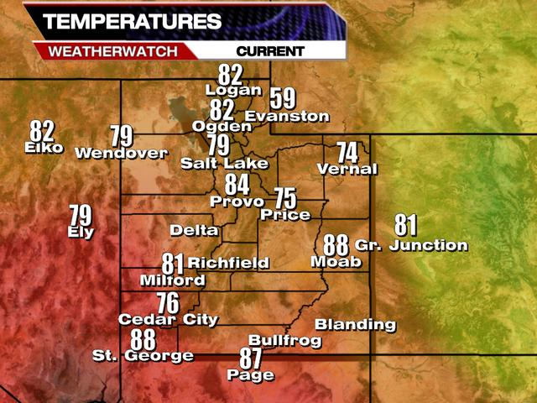
Qué tiempo hace de Utah?
Hace calor de Utah y hace buen tiempo.
buen día para planes familiares y deportivas.

Slide 4
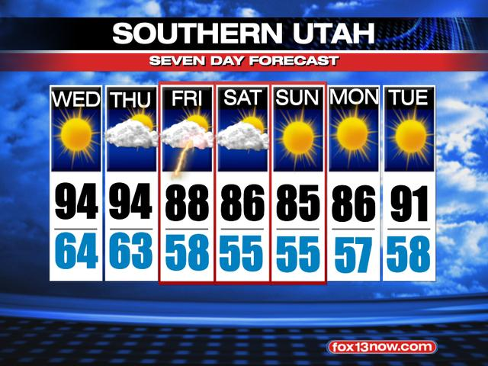
Qué tiempo hace de sur de Utah?
Hace buen tiempo de sur de Utah.
La temperatura máxima es 94 grados y la temperatura mínima es 64 grados.
Mañana va a hacer mucho calor de sur. La temperatura máxima es 94 grados y temperatura minima es 63 grados.

Slide 5
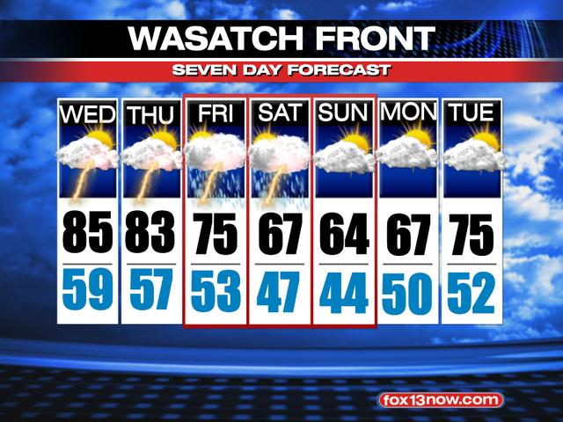
Qué tiempo hace de norte de Utah?
Hace calor y buen tiempo de norte de Utah
Que tiempo máxima de hoy es 85 grados y mínima tiempo es 59 grados.
Manana hacer va a buen tiempo y calor.tiempo máxima es 83 grados y mínima tiempo es 57 grados.

Slide 6
EL FIN

